Slide 1






Sistema
Gestão de Chamados
Notes:
mais de 1 mês do nosso primeiro contato
necessidades levantada junto com a Patricia e com o Lucas
Discutimos a construção de uma plataforma personalizada e integrada entre as fabrica

Slide 2


Solução – Gerenciador de Chamados – Resumo
Problemas
Dificuldade de gerenciamento de chamados técnicos
Dificuldade para calcular tempo de atendimento de chamado
Dificuldade para computar tempo de aguardo técnico
Falta de gestão de falhas das linhas
Dificuldades para gestão de relatórios
Falta de alinhamento de tempo de paradas.
Solução
Centralização de informações
Gerenciamento de tempo de chamado.
Gestão de atendimento
Priorização de chamados por linha de produção
Geração de relatórios automatizados
Gerenciamento e acompanhamento de quebras/causa raiz

Slide 3
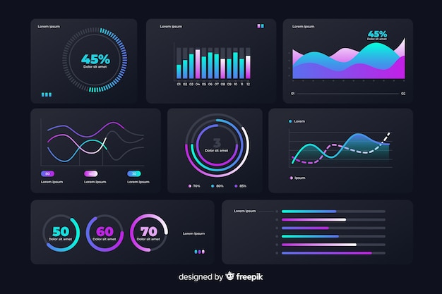



Gerenciador de Chamados - Solução
Time Operacional
Chamados de Manutenção rastreados.
Acompanhamento de aguardo técnico.
Facilidade de abertura de relatórios de quebra.
Gestão Operacional/Manutenção
Gestão de time e otimização de Recurso na planta.
Avaliação de disponibilidade de equipamento.
Gestão de recursos.
Avaliação de time.
Time Técnico
Priorização de chamado e aguardos técnicos.
Otimização de atendimento.
Facilidade de troca de turno.
Histórico de atendimentos.
Troubleshooting.
Analista de Manutenção
Priorização de preventivas e predição de reparos.
Gestão de Relatórios de quebra.
Priorização de melhorias com base em chamados/quebra.
Avaliação de atuação técnica.

Slide 4

















Gerenciador de Chamados – Etapas
Time Operacional
Abertura de chamado
Time Técnico
Visualização de Chamado
Time Técnico
Priorização e Atendimento
Time Técnico
Time Operacional
Alinhamento do tempo gasto
Gestão Manutenção
Análise de dados
Análise de Chamado
Geração de histórico
Geração de todos os intervalos de tempos, da abertura ao fechamento do chamado.

Slide 5


Gerenciador de Chamados – Arquitetura
APLICAÇÕES CLIENTS
APLICAÇÕES CLIENTS
L01
APLICAÇÃO SERVER
Oficina Mecânica
L02
Oficina
Inel
L06
Gestão
.....

